Slide 1
TDABC LABC
Time driven Activity – Based costing (TD ABC)
AND
light Activity – Based costing (L ABC)
Bordfard Elham
Allahverdi Mina
دانشگاه آزاد اسلامی واحد علوم و تحقیقات تبریز
استاد مربوطه : دکتر زینالی
پاییز 1392
www.irhesabdaran.ir

Slide 2
بسم الله الرحمن الرحیم
www.irhesabdaran.ir

Slide 3
چکیده :
اتکا به روش های سنتی حسابداری امروزه جواب گو نیست
صاحب نظران وادار به تغییر و اصلاح حسابداری مدیریت شده اند
با کشف روش هزینه یابی بر مبنای فعالیت بسیاری از هزینه هایی که قابل شناسایی نبودند ردیابی شدند
با توجه به وجود مشکلات در آن سیستم کپلن و اندرسون نسل جدیدی از آنها را معرفی کردند
که این روش (هزینه یابی بر مبنای فعالیت زمانگرا) مبتنی بر محرک زمان می باشد
هزینه ها به فعالیت ها اختصاص داده نمی شود بلکه ابتدا منابع مورد نیاز پیش بینی می شود
سپس بر اساس معادله زمانی بطور مستقیم به فعالیتها ، محصولات و خدمات تخصیص داده می شود
www.irhesabdaran.ir

Slide 4
مقـــدمه
روش هزینه یابی بر مبنای فعالیت ابتدا به طور گسترده در بسیاری از صنایع و کشورها حتی در ایران بکار گرفته شد .
از آنجایی که اجرای این سیستم برای بسیاری از سازمانها به دلیل هزینه
های بالای مصاحبه و مشکلات در به روز رسانی امری دشوار به شمار می آید جهت رفع این مشکلات هزینه یابی بر مبنای فعالیت زمانگرا معرفی شده است .

Slide 5
نقد سیستم ABC :
مزایای سیستم متداول هزینه یابی بر مبنای فعالیت:
روشی مناسب جهت تخصیص دقیق منابع به فعالیتها و محصولات
استفاده از محرکهای هزینه مناسبتر، کاملتر
تعیین سودآوری دقیق تر و نجات شرکتها از بحران مالی و ورشکستگی
www.irhesabdaran.ir

Slide 6
مشکلات سیستم متداول هزینه یابی بر مبنای فعالیت
الف – مشکلات اجرایی سیستم
دشواری کار با مصاحبه یا ارائه پرسشنامه
مشکلات به روز رسانی مدل هنگامی که فرایند عملیات تغییر یابد یا فعالیت های جدید اضافه شود
شناسایی کلیه ی فعالیت های سازمان و انتخاب مهمترین آن ها عملی دشوار است.
در عمل تعیین هزینه ها و رفتار واقعی آنها دشوار می باشد.
هزینه بالا
www.irhesabdaran.ir

Slide 7
ب – مشکلات نگهداری سیستم
هزینه ی آموزش و نگه داری سیستم بالاست.
خطر کهنگی و نادقیق شدن اطلاعات وجود دارد.
ABC برخی هزینه ها را به روشنی تعیین و محاسبه نمی کند و به عبارتی نمی تواند پیچیدگی های عملیاتی و اجرایی محیط تولید و سازمان را در خود جا دهد.
دیدگاه منفی نسبت به ABC وجود دارد چرا که ظهور سیستم ABC افراطی بوده و روشهای سنتی هزینه یابی حسابداری صنعتی را نقض می کند

Slide 8
سیستم هزینه یابی بر مبنای فعالیت زمان گرا (TDABC) :
جهت رفع پاره ای از مشکلات سیستم متداول ABC کاپلان و اندرسون سیستم جدیدی با نام هزینه یابی بر مبنای فعالیت زمان گرا معرفی کردند .
برخلاف روش قبلی در مرحله ی اول فعالیت ها را شناسایی نمی کند و هزینه های مربوط به فعالیت ها را تخصیص نمی دهد .

Slide 9
بلکه ابتدا تیم مدیریت به طور مستقیم منابع مورد نیاز برای هر موضوع هزینه (محصولات، خدمات، مشتری و ...) را پیش بینی می کنند .
به جای تعیین زمان لازم جهت انجام فعالیت ها از طریق مصاحبه و پرسش نامه منابع هزینه ها را از طریق معادله ی زمانی تعیین می کنند
و به طور مستقیم به فعالیت ها تخصیص می دهند

Slide 10
در روش جدید فقط نیازمند پیش بینی دو عامل هستیم:
نرخ هزینه ظرفیت سازمان مورد مطالعه
2. میزان مصرف ظرفیت توسط هر فعالیت انجام شده در سازمان

Slide 11
الف –تعیین نرخ هزینه ی ظرفیت :
برای تعیین نرخ هزینه ی ظرفیت رابطه ی زیر مورد استفاده قرار می گیرد:
نرخ هزینه ی ظرفیت =

Slide 12
2روش محاسبه ظرفیت عملی(مخرج کسر)
در نظر گرفتن درصدی از ظرفیت اسمی (80 تا 85 درصد)
استفاده از روش تحلیلی که دقیق تر نیز می باشد

Slide 13
محاسبه هزینه ظرفیت عرضه شده (صورت کسر)
برای براورد هزینه های یک سازمان موارد زیر را باید در نظر گرفت :
هزینه حقوق کارکنان
هزینه حقوق و دستمزد سرپرستان
هزینه های فضا
سایر هزینه های غیر مستقیم و منابع پشتیبانی

Slide 14
مثال :
فرض کنید مجموع هزینه های دایره انبار شرکت الف در یک فصل 320 میلیون ریال است با فرض اینکه در این دایره شش کارمند که هر کدام به طور متوسط در هر فصل 66 روز کار می کند و در هر روز بابت 8 ساعت کار دست مزد می گیرند که در هر روز 1.5 ساعت صرف نهار و استراحت می شود بنابراین ساعت کار مفید روزانه 6.5 ساعت
--> ظرفیت عملی انبار برای هر کارمند 25740=66×390 دقیقه است
برای کل دایره ی انبار معادل 154440=6×25740 دقیقه خواهد بود
در نتیجه نرخ هزینه ظرفیت از رابطه ی زیر بدست می آید:
نرخ هزینه ظرفیت =

Slide 15
ب – تعیین میزان مصرف ظرفیت
برای اینکه مشخص کنیم یکه فعالیت به چه میزان زمان نیاز دارد
امروزه بیشتر سازمان ها از سیستم «برنامه ریزی منابع سازمان (ERP)» استفاده می کنند این سیستم داده های معاملات مانند سر فصل سفارش، هویت مشتری و جزئیات سفارش و سایر سازه های مهم مربوط به سفارش را به طور سریع و کامل در اختیار می دهد.
سیستم TDABC با شرایط بالا و تحت سیستم ERP می تواند به مراتب بهتر از ABC عمل نماید

Slide 16
در سیستم TD ABC پس از تعیین نرخ هزینه ی ظرفیت در دایره مدیریت باید میزان مصرف ظرفیت در هر معامله برای هر فعالیت را تعیین نماید.
در این روش هدف تعیین دقیق زمان نیست بلکه حدود زمانی برای پیش بینی مدل کافی است.
www.irhesabdaran.ir

Slide 17
در اینجا لازم است با معادلات زمان آشنا شویم
معادله ی زمان فرمولی برای مدل سازی زمان صرف شده برای هر فعالیت بر مبنای ویژگی های آن فعالیت است که این ویژگی ها را محرک های زمان می نامند
البته تمامی فعالیت های تراکنشی همانند نیستند و مدت زمانیکه صرف فعالیت ها خواهد شد به یقین برابر نیستند.
www.irhesabdaran.ir

Slide 18
مثال برای محاسبه میزان مصرف با معادله زمان
فعالیت بسته بندی برای حمل کالا رادر نظر بگیرد
اگر اجناس استاندار و از قبل درون بسته ی مورد قبول باشد آماده کردن آن کالا برای حمل تنها 30 ثانیه طول می کشد
در صورتی که کالا به بسته بندی مخصوص نیازمند باشد 6.5 دقیقه ی اضافه مورد نیاز است
اگر به صورت هوایی حمل شود 20 ثانیه ی اضافی برای قرار دادن در کیف مخصوص مورد نیاز است
حال رویکرد مبتنی بر زمان تقاضای منابع را از طریق معادله ی ساده ی زیر بر اورد می نماید :
0.2(در صورت ارسال با هواپیما)+6.5 (در صورت نیاز به بسته بندی)+0.5 = زمان بسته بندی

Slide 19
در مثال شرکت الف :
فرض کنید تیم مدیریت، میانگین زمان لازم برای انجام فعالیتها را در دایره انبار برای فصل مربوط به شرح زیر پیش بینی کرده:
ورود مواداولیه به انبار 12 دقیقه
ثبت اقلام ورودی به انبار 9 دقیقه
استقرار مواد اولیه در جایگاه تعیین شده 5 دقیقه
خروج مواداولیه از انبار 4/5دقیقه

Slide 20
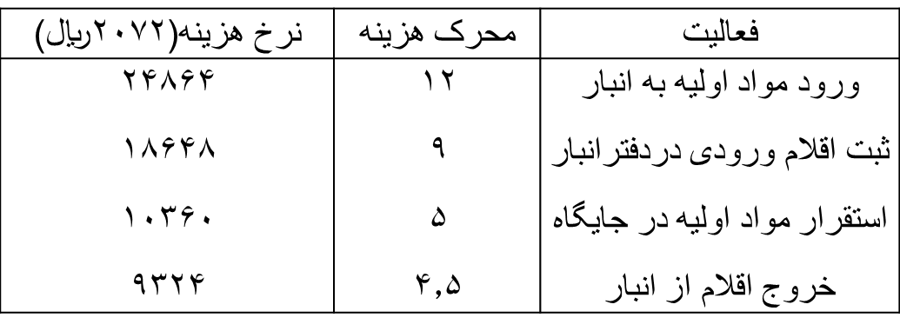
در اینصورت نرخ هزینه هر فعالیت عبارتند از:

Slide 21
با فرض اینکه اطلاعات زیر در دست است :
فعالیت | محرک هزینه | مقدار
ورودی مواد اولیه به انبار | کیلوگرم | 5600
ثبت اقلام ورودی در دفتر انبار | تعدادحواله های ورودی | 4800
استقرار اقلام ورودی به انبار در جایگاههای تعیین شده | تعداد اقلام | 2200
خروج اقلام از انبار | تعداد درخواست خروج | 2800

Slide 22
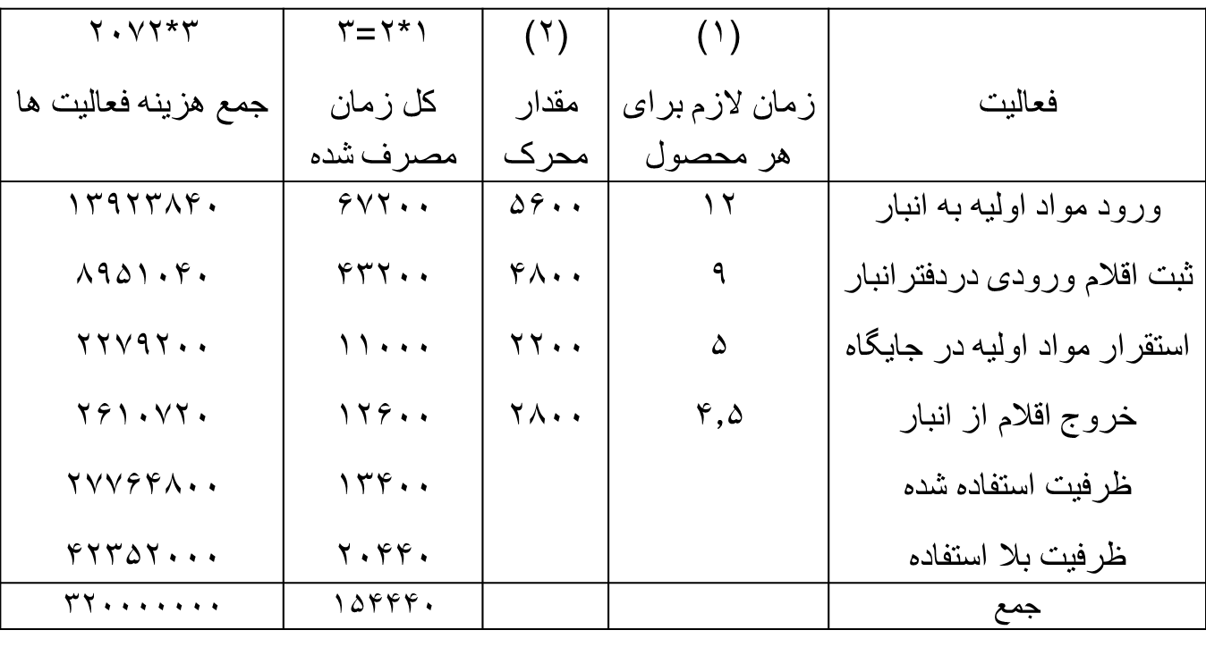

Slide 23
12* مقدار محرک
9* مقدار محرک
5* مقدار محرک
4.5* مقدار محرک
کل زمان مصرف شده

Slide 24
همانگونه که از مثال فوق بر می آید
درروشABC
چون 100% زمان اختصاص یافته به فعالیتهای موجود توسط کارکنان گزارش میشود، بنابراین ظرفیت بلااستفاده لحاظ نمیشود
در نتیجه نرخ هزینه های فعالیتها هم بالاتر گزارش میشود

Slide 25
در حالیه در روش TDABC :
چون جمع زمان ظرفیت بلااستفاده وهزینه های آن مشخص میشود
پس مدیریت به اطلاعات دقیق تری در خصوص بهای تمام شده هر فعالیت و سودآوری موضوع هزینه، دسترسی پیدا میکند
ازطرف دیگر میتواند کارآیی یا عدم کارآیی سازمان و امور مربوط را نیز در خصوص ظرفیت بلااستفاده ارزیابی کند که این یک مزیت اصلی TDABC است .

Slide 26
TDABC به روز کردن
-مدیران به راحتی میتوانند مدل هزینه یابی بر مبنای زمانگرای خود را برای انعکاس تغییرات در شرایط عملیاتی خود را به روز کنند.
بعنوان مثال زمانیکه مدیران متوجه شوند که فعالیتی به بخشی اضافه شده :
نیاز به مصاحبه مجدد نیست بلکه میتوانند زمان مورد نیاز فعالیت را محاسبه کنند
یا هرگاه دریافتند که همه فعالیتها زمان یکسانی را به خود اختصاص نمی دهند میتوانند اثر سفارشات پیچیده را از طریق برآورد زمان تفاضلی مورد نیاز آنها نسبت به سفارشات ساده را لحاظ کنند.

Slide 27
TDABC به روز کردن
همچنین مدیران میتوانند نرخ های محرک هزینه فعالیت
را به روز کنند.
عوامل تغییر نرخ های محرک هزینه عبارتند از:
تغییر در قیمت منابع است که نرخ ساعتی را تغییر می دهد
تغییر در حجم محرک منابع است که کارایی فعالیت را افزایش می دهد.

Slide 28
مزایای هزینه یابی بر مبنای فعالیت زمان گرا :
ساخت یک مدل دقیق را آسان تر و سریع تر می کند.
با داده هایی که از سیستم ERP و مدیریت روابط با مشتری در دسترس هستند به خوبی همخوانی دارد.
هزینه ها را با استفاده از ویژگی های سفارشات، فرایندها، تامین کنندگان و مشتریان به سوی فعالیت ها و سفارشات حرکت می دهد.

Slide 29
مزایای هزینه یابی بر مبنای فعالیت زمان گرا :
می تواند به طور ماهانه به کار گرفته شود.
شفافیت در بهره برداری از ظرفیت ها و کارایی های فرایند ها را ایجاد می کند (ظرفیت مازاد را مشخص می نماید)
میزان تقاضای منابع لازم را پیش بینی می کند و امکان بودجه ریزی ظرفیت منابع بر اساس مقادیر سفارش پیش بینی شده و پیچیدگی آن ها را برای شرکت ها فراهم می کند.

Slide 30
مزایای هزینه یابی بر مبنای فعالیت زمان گرا :
به اسانی با مدل های در سطح شرکت از طریق کاربرد نرم افزار ها و فن آوری های بانک اطلاعاتی همخوانی دارد.
نگه داری سریع و ارزان قیمت مدل را ممکن می سازد.
برای کمک به کاربران در زمینه ی شناسایی علت ریشه ای مشکل اطلاعات شفاف فراهم می کند.
در هر صنعت با هر میزان پیچیدگی در مورد مشتریان، محصولات، بخش هاو تعداد مورد استفاده قرار می گیرد

Slide 31
معایب هزینه یابی بر مبنای فعالیت زمان گرا :
در دسترس نبودن محرکهای زمان صحیح و قابل اتکا مگر اینکه داده ها از سیستم های اتوماتیک وقابل اتکا بدست ایند.
تفاوت در محرک های زمان به طور مثال هزینه ها به مسیری که پیک جهت رساندن محموله استفاده میکند بستگی دارد

Slide 32
جمع اوری و به روز کردن داده ها که هر بار با به روز شدن و تغییر مدل محرک های زمان نیز میبایست به روز گردند.
حجم داده ها،از انجایی که اجرای روش TDABC باعث ایجاد توده ی عظیمی از داده ها می گردد تحلیل وتهیه گزارشات مدیریت مستلزم پایگاه های عظیم اطلاعاتی وابزارهای تحلیل و گزارشگری قوی میباشد.

Slide 33
نتیجه گیری
با اینکه هر کدام از روش های یاد شده مزایایی دارند ولی هیچ کدام از آنها برای هزینه یابی تمامی فعالیت ها کامل نیستند
واجرای روش هزینه یابی بر مبنای فعالیت زمان گرا نه تنها نمی تواند تمامی محدودیت های مدل ABCرا حل نماید
بلکه پاره ای مشکلات جدید همچون محدود بودن به معادلات زمان را در پی دارد.

Slide 34
در برخی موارد شاید اجرای روش ABC مناسب تر نیز باشد.
بنا براین انتخاب هر یک از روش های ABC یاTDABC بستگی به سازه های زیادی از جمله موارد زیر دارد:
سیستم های اطلاعاتی و مالی موجود در سازمان
ساختار سازمانی
دقت در تعیین بهای تمام شده ی محصول
پراکندگی سازمان

Slide 35
هزینه یابی بر مبنای فعالیت تعدیل شده ( LABC)
یک سیستم طراحی شده قابل قبول جهانی است
روش رسیدن به اهداف در یک سیستم،LABC نامیده میشود.
طراحی برای کسب و کار در جهت در ست کردن یک زیر ساخت قابل قبول برای سیستم اطلاعات ABC و افرادی که از ABC استفاده می کنند.
سیستم پیشرفته ای که داده های زیادی را اندازه گیری میکند، مخصوصا داده های خیلی مهم را مرکز توجه قرار میدهد.

Slide 36
بر طبق قوانین پارتو، 20% اتفاقات مسئول 80% نتایج هستند. برای مثال 20% مشتریان هستند که 80% درآمد یک شرکت را فراهم می کنند.استفاده ازLABC نیز یکی از مصداق های این قانون است.
چون LABC مجموعه منابع را مشخص نمیکند، اما بیشتر اطلاعات جزئی مربوط به درآمد ها یا منابع و یا اطلاعاتی که برای تصمیم گیری ضروری هستند، اندازه گیری میکند.
www.irhesabdaran.ir

Slide 37
این سیستم ارزشمند نیاز به تلاش کمتری برای جمع آوری اطلاعات دارد و توسط بالا بردن و تعدیل اطلاعات مدیریت، برای تصمیم گیری کلی و کنترل مفید خواهد بود .
اجرای LABC می تواند فرصت های اساسی شرکت را در شالوده اطلاعات تکمیل کند .

Slide 38
مـــنابع :
TIME-DRIVEN ACTIVITY-BASED COSTING Robert S.Kaplan Steven R. Andrrson
Time-Driven Activity-Based Costing in Service Industries Anna Szychta
مهدی بشکوه، هزینه یابی بر مبنای فعالیت زمان گرا رویکردی نوین در بهایابی
هزینه یابی بر مبنای فعالیت زمان گرام و فعالیت تعدیل شده – بهرام اعترافی
افزون زمان به سیستم هزینه یابی بر مبنای فعالیت – آسو ابراهیم زاده ، حسین تیموری فرد
شهلا اسماعیلی و الهه علیپور یگانه، هزینه یابی بر مبنای فعالیت زمان گرا TDABC
www.irhesabdaran.ir

Slide 39
پـایـان
www.irhesabdaran.ir

